Slide 1
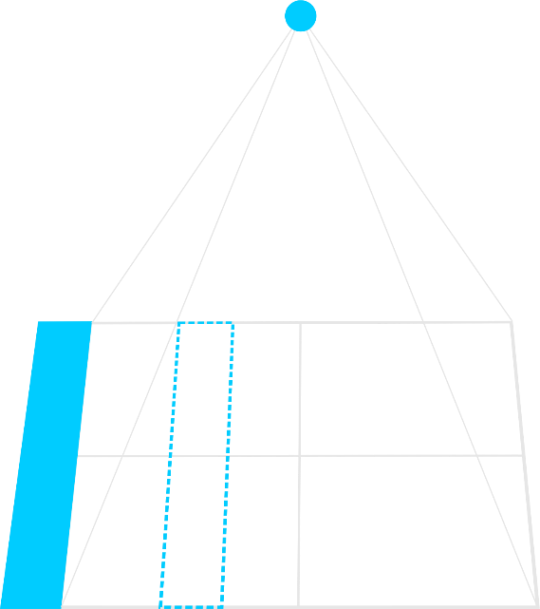
Компенсация искажений, вызванных использованием шторно-щелевого затвора
Смирнов Алексей
Отдел технической поддержки, АО «РАКУРС»
IV Совместная международная научно-техническая конференция «ЦИФРОВАЯ РЕАЛЬНОСТЬ: космические и пространственные данные, технологии обработки»
16-19 сентября, 2024 ∣ Минск, Республика Беларусь

Slide 2
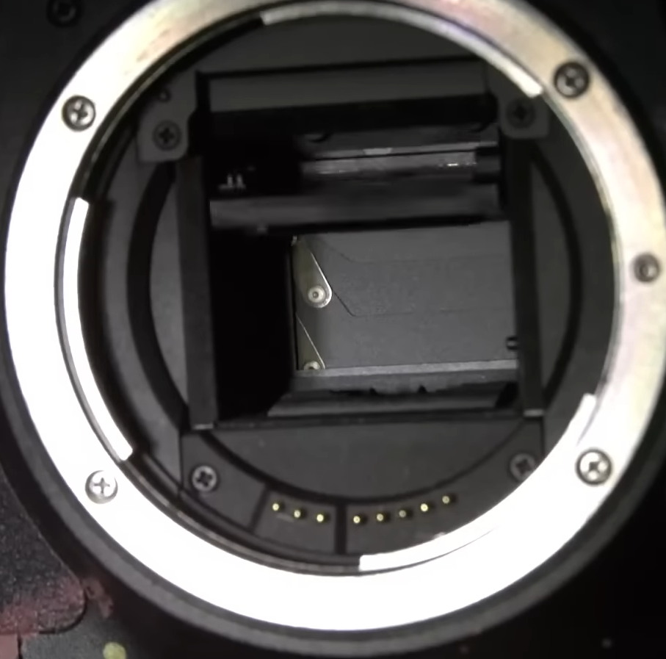
Цели работы
Оценка точности фототриангуляции при уравнивании блоков снимков, полученных с помощью различных фотокамер, имеющих шторно-щелевой затвор.
Актуальность работы
Массовое использование камер со шторно-щелевым затвором при аэрофотосъемке с БВС
Большие геометрические искажения объектов на изображениях приводят к недопустимым погрешностям измерений блока

Slide 3
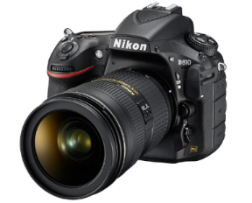
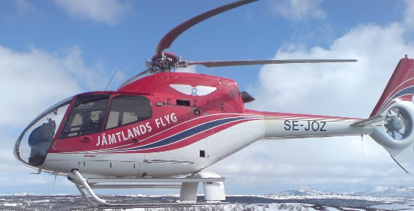
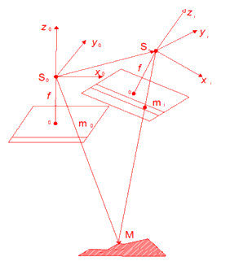
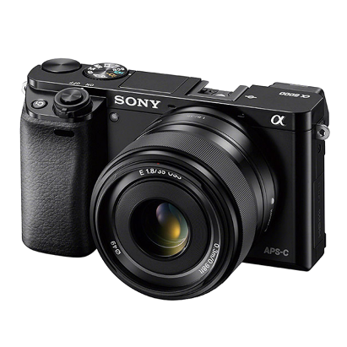
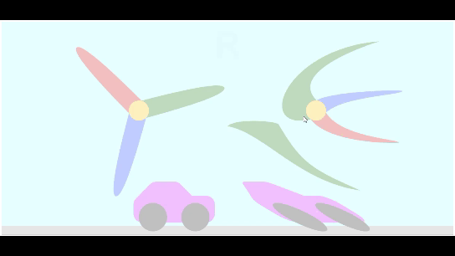
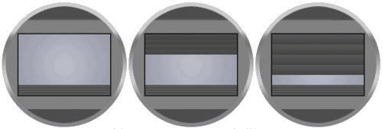
О шторно-щелевом затворе
Nikon D810
Sony α6000
Пример искажения
Шторно-щелевой затвор
Геометрическое искажение изображения

Slide 4
«Грубый» предрасчет эффекта шторно-щелевого затвора
Величина искажения на кадре
V x T = ΔS,
где V – заданная скорость полета БВС,
T – время считывания кадра целиком (из спецификации к камере).
Пример
T= | 0.004 сек (1/250 сек)
V= | 100 км/ч = 27.77778 м/с
ΔS= | 0.1111 м
GSD= | 0.03 м
Искажение | 3.703 пикс

Slide 5
Исходные данные
№ | Камеры со шторно-щелевым затвором | GSD, см | Опора, шт | Контроль, шт | Кол-во снимков
1 | Canon 550D | 13 | 5 | 111 | 653
2 | Sony NEX 5R | 10 | 5 | 5 | 216
3 | Sony NEX 5N | 10 | 5 | 89 | 816
4 | Nikon D800 | 3 | 8 | 64 | 694
5 | Sony UMC-R10C | 5 | 5 | 7 | 233
6 | Sony α5100 | 2 | 6 | 6 | 427
7 | Sony α6000 | 3 | 6 | 51 | 545
8 | Sony α6300 | 3 | 5 | 18 | 308

Slide 6
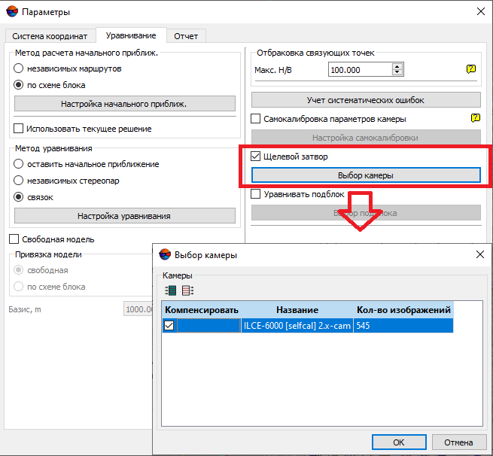
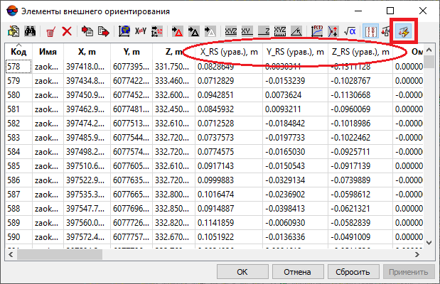
Опция шторно-щелевого затвора в PHOTOMOD 8.0
Смещение ЭВО на 1 мм матрицы вдоль полета

Slide 7
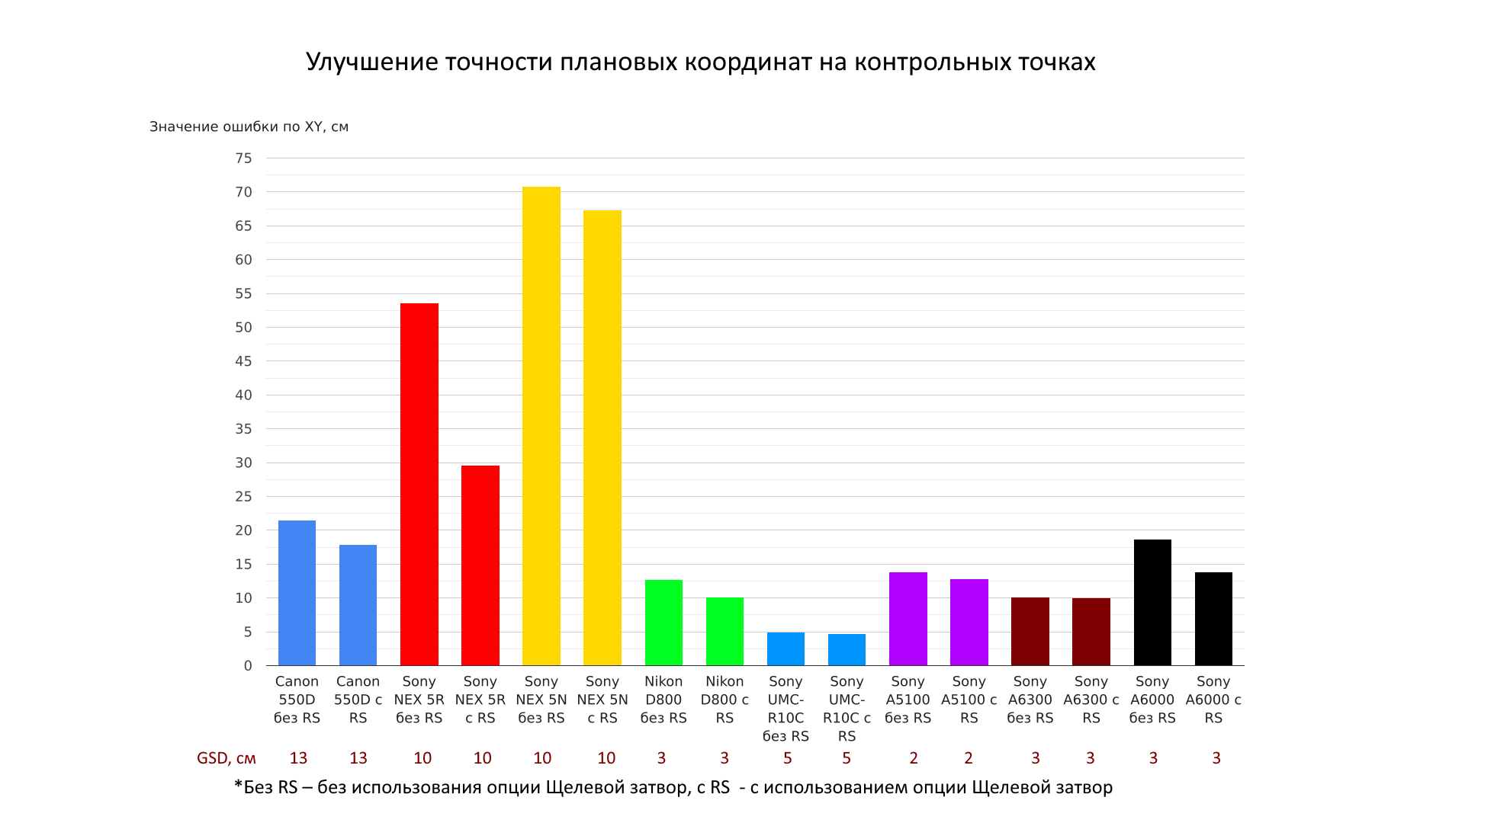
Ошибки по XY на контроле
Остаточная погрешность плановых координат на контрольных точках

Slide 8
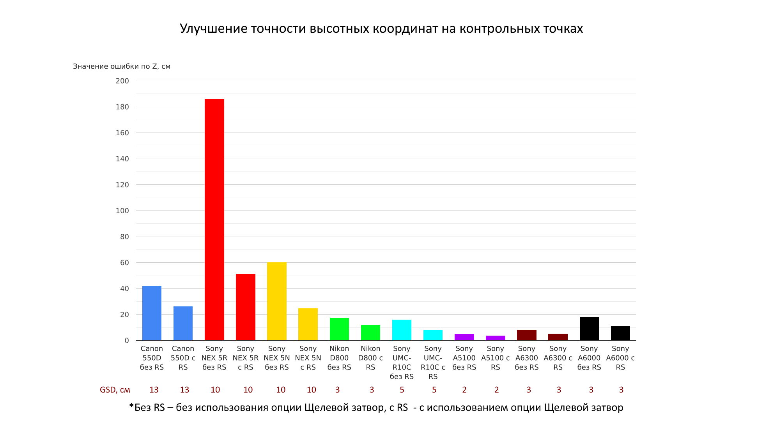
Ошибки по Z на контроле
Остаточная погрешность высотных координат на контрольных точках

Slide 9
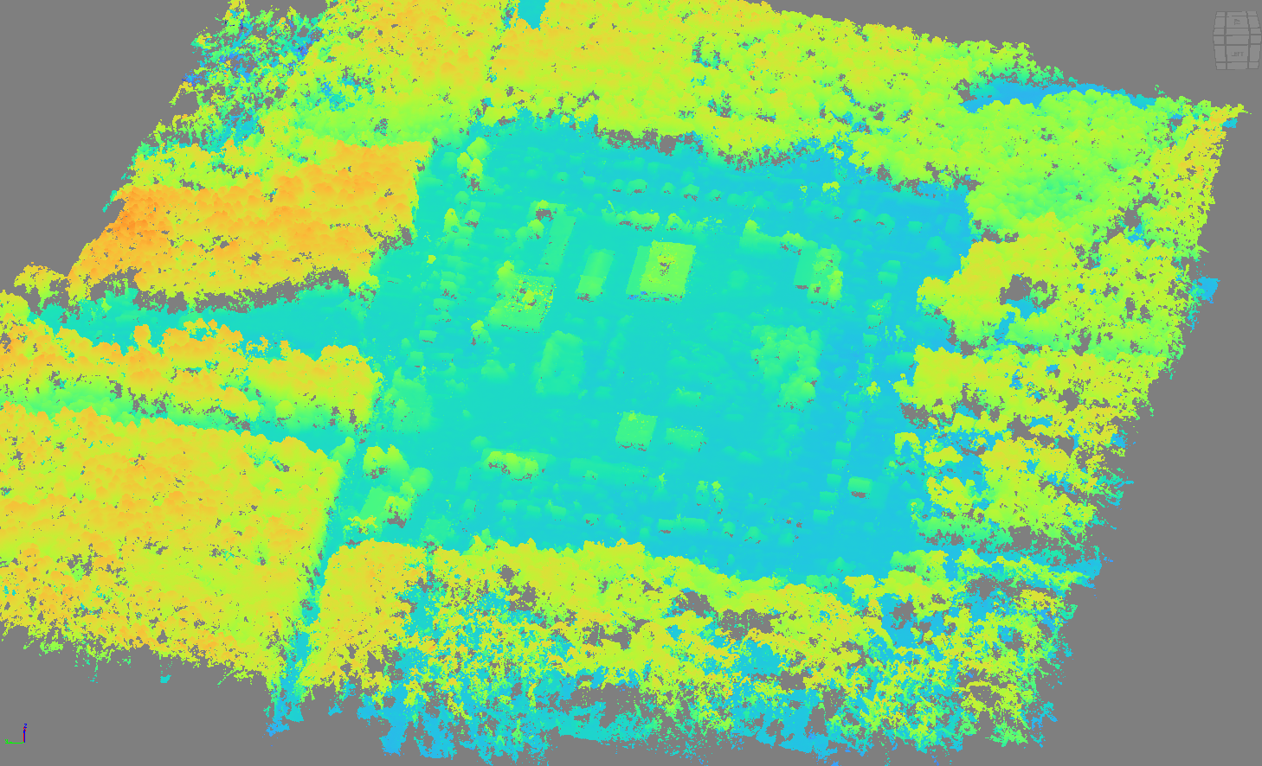
Влияние шторно-щелевого затвора на точность
построения цифровой модели поверхности
ДО

Slide 10
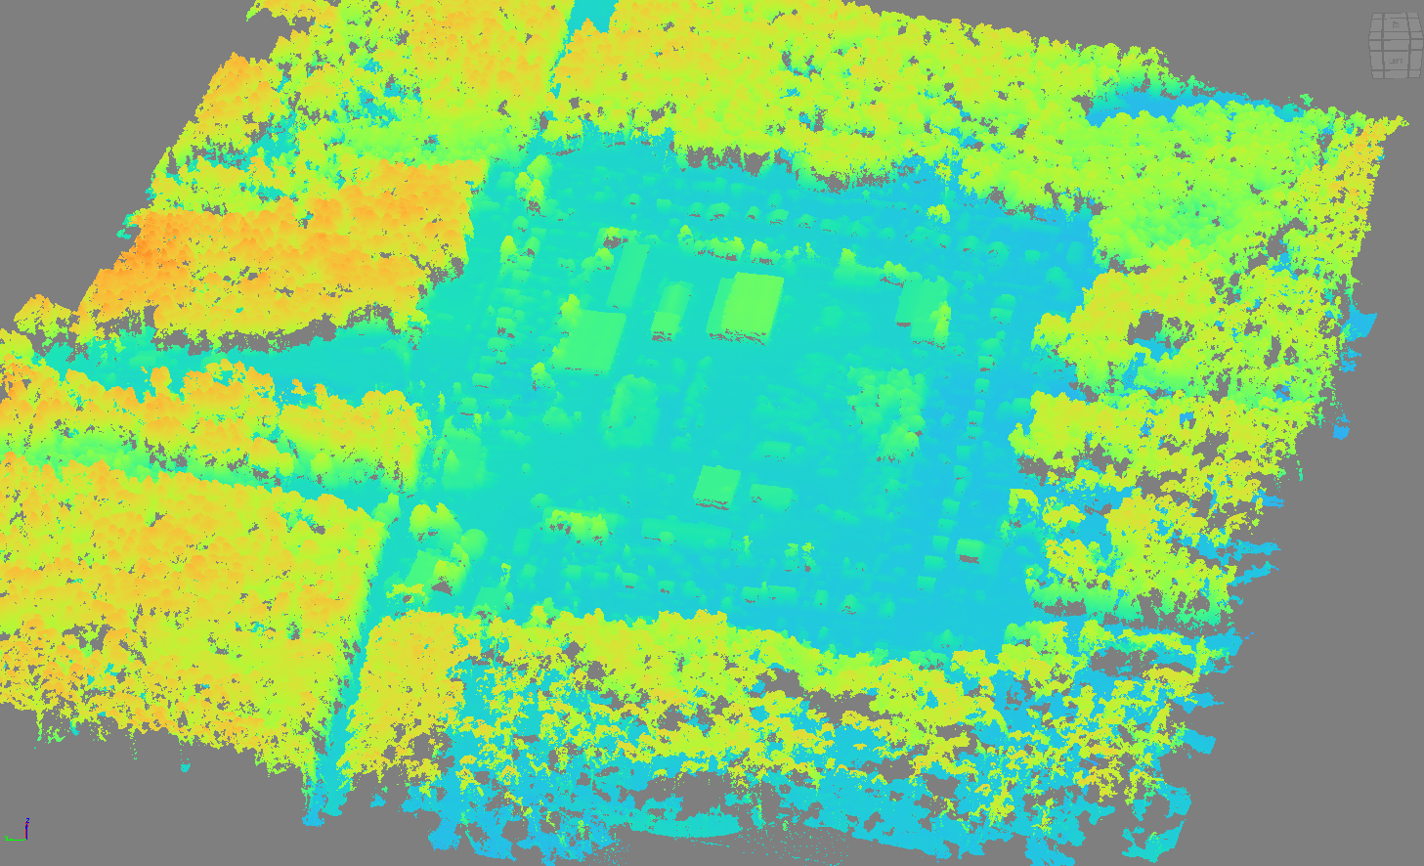
Влияние шторно-щелевого затвора на точность
построения цифровой модели поверхности
После

Slide 11
Рекомендации
Для получения максимально возможной точности фототриангуляции снимков, выполненных шторно-щелевыми камерами:
Не снимать подобными камерами высотные объекты на низкой высоте съемки: высотные дома, горы и пр.
Равнинная местность (в зависимости от перепада высот значение остаточных погрешностей может быть большим)
Наличие опорных точек, минимум 3 на блок, не лежащие на одной прямой
Наличие измерений связующих точек на всех стереопарах и триплетах

Slide 12
Статистика по проектам
 |  |  | Средняя ошибка |  |  |  |  |  |  |  |  | Максимальная ошибка
Проекты с Rolling Shutter | GSD, см | Кол-во Опора/ контроль | Опора |  | Центры |  | Контроль |  | Связи (стереопары) |  | Связи (на снимках) | Опора |  | Контроль
 |  |  | XY,см | Z,см | XY,см | Z,см | XY,см | Z,см | XY,см | Z,см | XY,см | XY,см | Z,см | XY,см | Z,см
Canon 550D без RS* | 13 | 5/11 | 1.4 | 0.4 | 114.2 | 27.6 | 21.5 | 41.9 | 13.1 | 67.2 | 34.1 | 2.3 | 0.7 | 90.9 | 148.4
Canon 550D c RS | 13 | 5/11 | 0.3 | 0.1 | 39.1 | 19.0 | 17.9 | 46.4 | 10.8 | 54.0 | 30.8 | 0.5 | 0.2 | 81.6 | 136.8
Sony NEX 5R без RS | 10 | 5/5 | 12.5 | 74.6 | 97.3 | 42.5 | 53.6 | 186.2 | 8.7 | 23.7 | 34.8 | 46.3 | 291.9 | 65.0 | 302.8
Sony NEX 5R c RS | 10 | 5/5 | 0.4 | 1.1 | 63.9 | 37.4 | 29.6 | 51.4 | 7.2 | 19.1 | 30.0 | 0.6 | 2.2 | 63.2 | 37.4
Sony NEX 5N без RS | 10 | 5/89 | 1.3 | 8.1 | 139.5 | 36.0 | 70.8 | 60.5 | 9.7 | 20.7 | 34.8 | 2.3 | 9.5 | 125.1 | 132.2
Sony NEX 5N c RS | 10 | 5/89 | 0.3 | 1.0 | 71.3 | 30.6 | 67.3 | 25.0 | 7.8 | 16.1 | 30.6 | 0.5 | 1.7 | 112.5 | 73.7
Nikon D800 без RS | 3 | 8/64 | 9.7 | 9.9 | 45.2 | 26.2 | 12.7 | 17.7 | 3.1 | 14.4 | 36.0 | 28.6 | 20.9 | 44.1 | 65.7
Nikon D800 c RS | 3 | 8/64 | 1.2 | 2.0 | 35.2 | 21.5 | 10.1 | 18.1 | 2.6 | 12.1 | 32.9 | 2.1 | 5.2 | 57.8 | 67.3
Sony UMC-R10C без RS | 5 | 5/7 | 7.2 | 22.0 | 112.1 | 48.7 | 5.0 | 16.2 | 3.3 | 9.0 | 41.0 | 13.6 | 80.8 | 7.0 | 36.2
Sony UMC-R10C c RS | 5 | 5/7 | 5.3 | 5.2 | 74.8 | 51.3 | 4.7 | 8.0 | 2.4 | 6.6 | 30.6 | 8.3 | 9.7 | 5.9 | 13.4
Sony A5100 без RS | 2 | 6/6 | 5.1 | 5.6 | 6.5 | 3.2 | 13.8 | 5.1 | 11.8 | 24.2 | 35.7 | 7.5 | 10.9 | 28.6 | 12.4
Sony A5100 c RS | 2 | 6/6 | 3.1 | 2.0 | 3.9 | 2.4 | 12.8 | 3.9 | 10.4 | 21.4 | 33.6 | 6.8 | 4.6 | 26.0 | 8.8
Sony A6300 без RS | 3 | 6/51 | 10.3 | 5.4 | 5.0 | 2.0 | 10.1 | 8.3 | 3.4 | 9.6 | 33.4 | 16.2 | 8.1 | 21.4 | 41.9
Sony A6300 c RS | 3 | 6/51 | 10.1 | 4.4 | 3.6 | 1.4 | 10.0 | 5.5 | 2.9 | 8.1 | 31.2 | 14.2 | 6.2 | 17.9 | 33.2
Sony A6000 без RS | 3 | 5/18 | 17.8 | 14.8 | 48.4 | 48.2 | 18.7 | 18.4 | 8.7 | 23.0 | 73.7 | 38.6 | 50.8 | 40.7 | 70.9
Sony A6000 с RS | 3 | 5/18 | 5.6 | 1.5 | 42.7 | 46.7 | 13.8 | 11.0 | 6.1 | 16.1 | 60.5 | 31.4 | 5.5 | 27.2 | 44.0
*Без RS – без использования опции «Щелевой затвор», с RS - с использованием опции «Щелевой затвор»
Снижение остаточных расхождений по связи на снимках – от 6 до 25 %.
Снижение остаточных расхождений по связи на стереопарах – XY от 12 до 30%; Z от 11 до 30%

Slide 13

Спасибо
за внимание!
16 -19 сентября, 2024
Минск, Республика Беларусь
info@racurs.ru
www.racurs.ru
Т: +7 495 720-51-27
Ф: + 7 495 120-40-17
129366, г. Москва, ул. Ярославская,
д. 13A, 3 этаж, оф. 15

